Slide 1

ПОДВИГ 260-Й СТРЕЛКОВОЙ ДИВИЗИИ

Slide 2
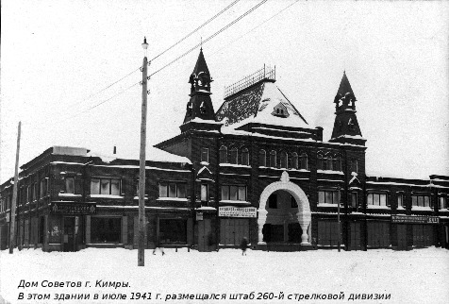

Slide 3

На фронтах Великой Отечественной войны погибли 13 тысяч кимряков, из них почти каждый третий – из 260-й стрелковой дивизии.
Спустя три недели после объявления о начале Великой Отечественной войны в Кимрах началось формирование 260-й стрелковой дивизии. Призвано в неё было около 4 тысяч жителей Кимр, Кимрского и существовавшего тогда отдельно Горицкого районов.

Slide 4
Дивизия воевала в составе 50-й армии и под Брянском приняла на себя жестокий удар превосходящих сил противника, планировавшего в ходе операции «Тайфун» захват Москвы и скорую победу. Бойцы Красной Армии не дали планам врага осуществиться. Попав в окружение, наши воины героически сражались и ценой огромных потерь пробили вражеское кольцо. Те немногие из кимряков, кто остался в живых, продолжали бои под Тулой.

Slide 5
Операция «Тайфун» – кодовое название плана фашистской Германии по быстрому захвату Москвы и полному поражению Советского Союза. В середине сентября 1941 года немецкое командование приступило к подготовке этой грандиозной операции, которая включала в себя два этапа, первый – окружить и разгромить группировки советских войск Западного и Брянского фронтов в районе Вязьмы и Брянска. На втором этапе предполагалось произвести охват Москвы с севера и юга, замкнув кольцо окружения. Этот план, по замыслу немецкого командования, должен был привести к падению Москвы и завершению войны до наступления зимы 1941 года.

Slide 6
В то время немецкое командование продолжало подготовку для наступления на Москву на Брянском фронте, и 2 октября гитлеровские войска перешли в наступление, нанося главный удар по войскам 50-й армии. Храбро сражались соединения и части армии, но под ударами превосходящих сил врага фронт их обороны был прорван. Дивизии с тяжёлыми боями отходили на восток, обстановка с каждым днём ухудшалась.
К 8 октября 50-я армия была полностью отсечена от остальных войск Брянского фронта. Со всех сторон её окружал враг. Гитлеровские отряды заняли все важные населенные пункты, перекрёстки дорог, железнодорожные станции и разъезды.

Slide 7
Утром 11 октября дивизия, почти полностью потеряв как боевую единицу попавший накануне в засаду 839-й артполк и сбив заслон противника, устремилась к Хвастовичам, где встретила упорное сопротивление врага, пытавшегося не допустить переправы через реку Рессета. Бой длился два дня. Под сильным артиллерийским и миномётным огнём, непрерывной бомбёжкой насквозь промокшие, отощавшие от недоедания, израненные, но сильные ненавистью к врагу наши воины чуть ли не в рукопашной схватке прорвались к реке и форсировали её. Прорыв дался ценой больших потерь.

Slide 8
В этот день погода стояла хмурая, с морозным, пронизывающим ветром. С неба, как слёзы, лились струи дождя вперемежку с зарядами снега, словно оплакивая тысячи погибших и погибающих ежесекундно солдат. Вода в Рессете стала буро-красная от крови. В воздухе стоял непрерывный гул от разрывов снарядов, мин и гранат, воя авиабомб и падающих в пике вражеских самолётов, пулемётной и оружейной стрельбы, человеческого крика, воя, стонов, просьб о помощи, многоголосого «ура». Дым от сгоревшего пороха смешался с землёй, поднятой тысячами ног и разрывов, застилая и разъедая глаза, сдавливая дыхание до хрипоты. Даже сегодня здесь находят участки земли, насквозь пропитанные кровью…
Но впереди вновь был противник. Дивизия резко меняет направление на северо-восточное и берёт курс на Белёв. После отчаянного боя 17 октября она прорывает фронт.

Slide 9
Уцелевшие части 260-й дивизии понесли громадные потери – к Белёву из окружения вышли лишь 674 человека с четырьмя пулемётами (на 1 сентября 1941 года дивизия насчитывала 10 464 человека). Поэтому командованием 50-й армии, вследствие невосполнимых потерь, 17 ноября 1941 года было принято решение о расформировании 260-й и слиянии её с 290-й (калязинской) стрелковой дивизией, которая тоже имела ощутимый урон – из окружения вышли только 2119 человек.

Slide 10
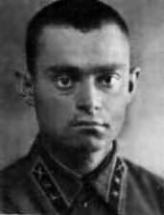
Яков Аронович Гельфандбейн, в 1941 году – командир взвода топографической разведки 2-го дивизиона 829-го артиллерийского полка 260-й стрелковой дивизии.

Slide 11
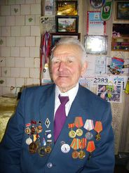

Slide 12
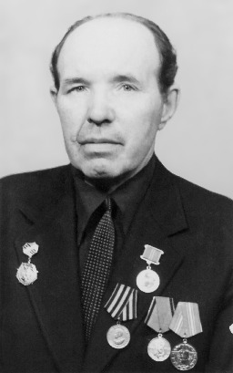
Красноармеец 839-го артиллерийского полка 260-й стрелковой дивизии Александр Дмитриевич Бекешев

Slide 13
Кимрский краеведческий музей сейчас ведет работу по установлению судеб кимряков – солдат 260-й дивизии. В распоряжении музея есть поименные списки мобилизованных в июле 1941 года. Имеется доступ к архивам, и книгам памяти военнопленных. Есть связь с поисковыми отрядами на Брянщине. Однако, несмотря на это, собирать сведения о дивизии приходится по крупицам. Любой рассказ, старое письмо или фотография могут пролить свет на еще одну страницу её героической истории.

